Slide 1
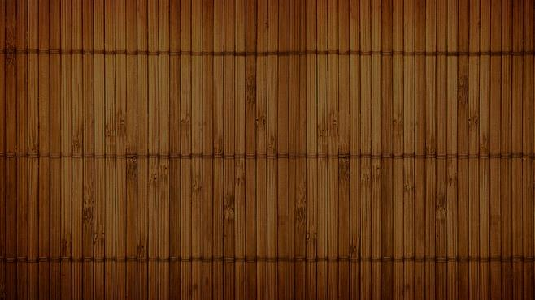
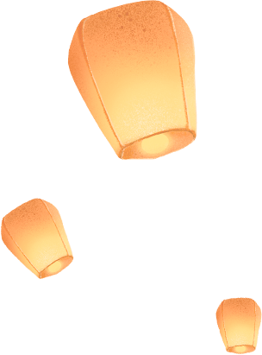
110學年度新北市立平溪國民中學
台灣母語日元宵節猜燈謎

Slide 2
一 | 二 | 三 | 四 | 五 | 六
七 | 八 | 九 | 十 | 十一 | 十二
十三 | 十四 | 十五 | 十六 | 十七 | 十八
十九 | 二十 | 二十一 | 二十二 | 二十三 | 二十四
二十五 | 二十六 | 二十七 | 二十八 | 二十九 | 三十
三十一 | 三十二 | 三十三 | 三十四

Slide 3
題一、
上山緊，落山慢，耳仔閣會踅振動。（臆一種動物）

Slide 4

解一、
上山緊，落山慢，耳仔閣會踅振動。（臆一種動物）
兔仔

Slide 5
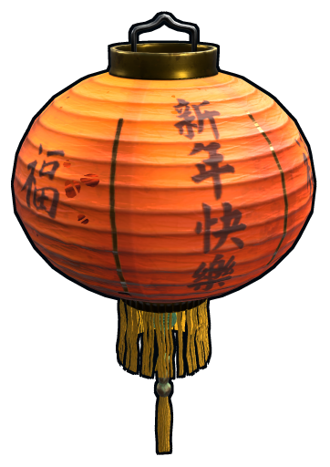

Slide 6
題二、
講伊𠢕，親像衛兵顧門頭，
講伊會，人來共人相罵。
（臆一種動物）

Slide 7
解二、
講伊𠢕，親像衛兵顧門頭，
講伊會，人來共人相罵。（臆一種動物）
狗

Slide 9
題三、
毋驚神，毋驚鬼，驚風颱，驚大水。（臆一種動物）

Slide 10
解三、
毋驚神，毋驚鬼，驚風颱，驚大水。（臆一種動物）
狗蟻(螞蟻)

Slide 12
題四、
大箍呆，無跤徛甲在在在，捒袂倒，叫袂來。（臆一項𨑨迌物仔）

Slide 13
解四、
大箍呆，無跤徛甲在在在，
捒袂倒，叫袂來。（臆一項𨑨迌物仔）
阿不倒〈不倒翁〉

Slide 15
題五、
青布包白布，白布包柴梳，柴梳包蝦米，蝦米包酸醋。(臆一項果子)

Slide 16
解五、
青布包白布，白布包柴梳，
柴梳包蝦米，蝦米包酸醋。(臆一項果子)
柚仔(柚子)

Slide 18
題六、
講龜閣袂行，大人囡仔攏愛食。（臆一種食物）

Slide 19
解六、
講龜閣袂行，大人囡仔攏愛食。（臆一種食物）
紅龜

Slide 21
題七、
一坵田鬆鬆鬆，三蕊花紅紅紅。
(臆一種宗教用品)

Slide 22
解七、
一坵田鬆鬆鬆，三蕊花紅紅紅。 (臆一種宗教用品)
香爐

Slide 24
題八、
塗厝塗門樓，生囝生孫做賊頭。
（臆一種動物）

Slide 25
解八、
塗厝塗門樓，生囝生孫做賊頭。（臆一種動物）
鳥鼠（老鼠）

Slide 27
題九、
壁裡有兩空，毋是狗蟻縫，
毋是鳥鼠空，伊是咱的恩情人。（臆一項電器用品）

Slide 28
解九、
壁裡有兩空，毋是狗蟻縫，
毋是鳥鼠空，伊是咱的恩情人。（臆一項電器用品）
插座

Slide 30
題十、
身軀彎彎面皺皺，
見著燒酒衫仔褲穿袂牢。
（臆一種食物）

Slide 31
解十、
身軀彎彎面皺皺，見著燒酒衫仔褲穿袂牢。
（臆一種食物）
塗豆（花生）

Slide 33
題十一、
頂開花，下結子，
大人囡仔愛食甲欲死。
（臆一種食物）

Slide 34
解十一、
頂開花，下結子，大人囡仔愛食甲欲死。
（臆一種食物）
塗豆（花生）

Slide 36
題十二、
一粒𠕇硞硞，欲食用刀仔剁
（臆一種食物）

Slide 37
解十二、
一粒𠕇硞硞，欲食用刀仔剁（臆一種食物）
椰子

Slide 39
題十三、
起起落落無閒工，有伊咱就真輕鬆。（臆一種電器）

Slide 40
解十三、
起起落落無閒工，有伊咱就真輕鬆。（臆一種電器）
電梯

Slide 42
題十四、
鳥鼠身，猴仔形，挽樹子peh樹藤。（臆一種動物）

Slide 43
解十四、
鳥鼠身，猴仔形，挽樹子peh樹藤。（臆一種動物）
膨鼠（松鼠）

Slide 45
題十五、
天頂一抱秧，無水無汁，家己發。（臆身軀一項物件）

Slide 46
解十五、
天頂一抱秧，無水無汁，家己發。
（臆身軀一項物件）
頭毛

Slide 48
題十六、
頭尖尾尖，放屎臭薟薟，
上桌無人嫌。（臆一種動物）

Slide 49
解十六、
頭尖尾尖，放屎臭薟薟，上桌無人嫌。
（臆一種動物）
雞

Slide 51
題十七、
長跤秀才逐暝你都來，
若予阮五个兄弟仔掠著，你就知。
（臆一種動物）

Slide 52
解十七、
長跤秀才逐暝你都來，
若予阮五个兄弟仔掠著，你就知。（臆一種動物）
蠓仔（蚊子）

Slide 54
題十八、
彎對彎，曲對曲，
拄落去，𠕇𠕇曲曲，
拔起來，軟軟皺皺。
（臆一項日常用品）

Slide 55
解十八、
彎對彎，曲對曲，拄落去，𠕇𠕇曲曲，
拔起來，軟軟皺皺。（臆一項日常用品）
襪子

Slide 57
題十九、
軟軟兩支角，𠕇𠕇一重殼，
毋驚落大雨，上驚日頭曝。
（臆一種動物）

Slide 58
解十九、
軟軟兩支角，𠕇𠕇一重殼，
毋驚落大雨，上驚日頭曝。（臆一種動物）
露螺（蝸牛）

Slide 60
題二十、
一種動物真奇巧，日出東升四支跤，日出當中兩支跤，日落西山三支跤，愛臆啥物才會合？（臆一種動物）

Slide 61
解二十、
一種動物真奇巧，日出東升四支跤，日出當中兩支跤，
日落西山三支跤，愛臆啥物才會合？（臆一種動物）
人

Slide 63
題二十一、
會表演，會做工，走起來，若地動，倒落去就歹空。（臆一種動物）

Slide 64
解二十一、
會表演，會做工，走起來，若地動，倒落去就歹空。（臆一種動物）
大象

Slide 66
題二十二、
一跤會走無喙會吼。
（臆一項𨑨迌物仔）

Slide 67
解二十二、
一跤會走無喙會吼。（臆一項𨑨迌物仔）
干樂(陀螺)

Slide 69
題二十三、
有伊活欲熱死，無伊一定會寒死。（臆大自然）

Slide 70
解二十三、
有伊活欲熱死，無伊一定會寒死。（臆大自然）
日頭(太陽)

Slide 72
題二十四、
風吹陣陣，刀割無痕。（臆大自然）

Slide 73
解二十四、
風吹陣陣，刀割無痕。（臆大自然）
水

Slide 75
題二十五、
一隻大蜈蚣，腹肚邊全全空，
腹肚內全全人。（臆一項交通工具）

Slide 76
解二十五、
一隻大蜈蚣，腹肚邊全全空，腹肚內全全人。
（臆一項交通工具）
火車

Slide 78
題二十六、
日時貧惰睏中畫，暗時攑火四界走。（臆一種動物）

Slide 79
解二十六、
日時貧惰睏中畫，暗時攑火四界走。（臆一種動物）
火金蛄(螢火蟲)

Slide 81
題二十七、
一个囡仔穿戰甲，問伊欲去佗，
伊講欲去予人刣肉。(臆一項果子)

Slide 82
解二十七、
一个囡仔穿戰甲，問伊欲去佗，伊講欲去予人刣肉。(臆一項果子)
王梨(鳳梨)

Slide 84
題二十八、
出來活跳跳，入去死翹翹。
（臆一項民俗節慶用品）

Slide 85
解二十八、
出來活跳跳，入去死翹翹。（臆一項民俗節慶用品）
布袋戲尪仔

Slide 87
題二十九、
葉仔青青，花白白，
鼻著真芳，真輕鬆。（臆一種植物）

Slide 88
解二十九、
葉仔青青，花白白，
鼻著真芳，真輕鬆。（臆一種植物）
玉蘭花

Slide 90
題三十、
熊毋驚虎，徛佇路中央上辛苦。（臆一種職業）

Slide 91
解三十、
熊毋驚虎，徛佇路中央上辛苦。（臆一種職業）
交通警察

Slide 93
題三十一、
伊是貓煞驚鳥鼠，
真正是笑斷人的喙齒。
（臆一个卡通人物）

Slide 94
解三十一、
伊是貓煞驚鳥鼠，真正是笑斷人的喙齒。
（臆一个卡通人物）
多啦A夢

Slide 96
題三十二、
廟裡的籤筒。(臆四字俗諺)

Slide 97
解三十二、
廟裡的籤筒。(臆四字俗諺)
有求必應

Slide 99
題三十三、
厝內一欉草，欲食家己敨。
（臆一種食物）

Slide 100
解三十三、
厝內一欉草，欲食家己敨。（臆一種食物）
肉粽

Slide 102
題三十四、
無塗會大，有根種袂活。
（臆一種植物）

Slide 103
解三十四、
無塗會大，有根種袂活。（臆一種植物）
豆菜

